Slide 1

Kompostéry GreenGood
PŘEDCHÁZÍME VZNIKU ODPADU
Dekos R s.r.o.
Michal Jiráň

Slide 2
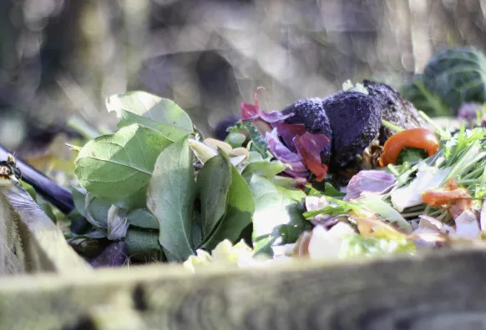
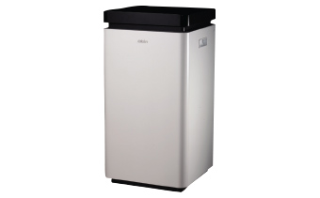
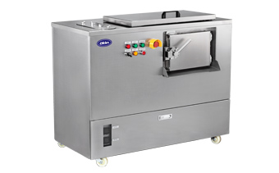
Technologie zpracování gastroodpadu přímo v místě jeho vzniku. Zařízení předchází vzniku odpadu tím, že v uzavřeném technologickém procesu pomocí mikroorganismů přemění gastroodpad na organický kompost.

Slide 3
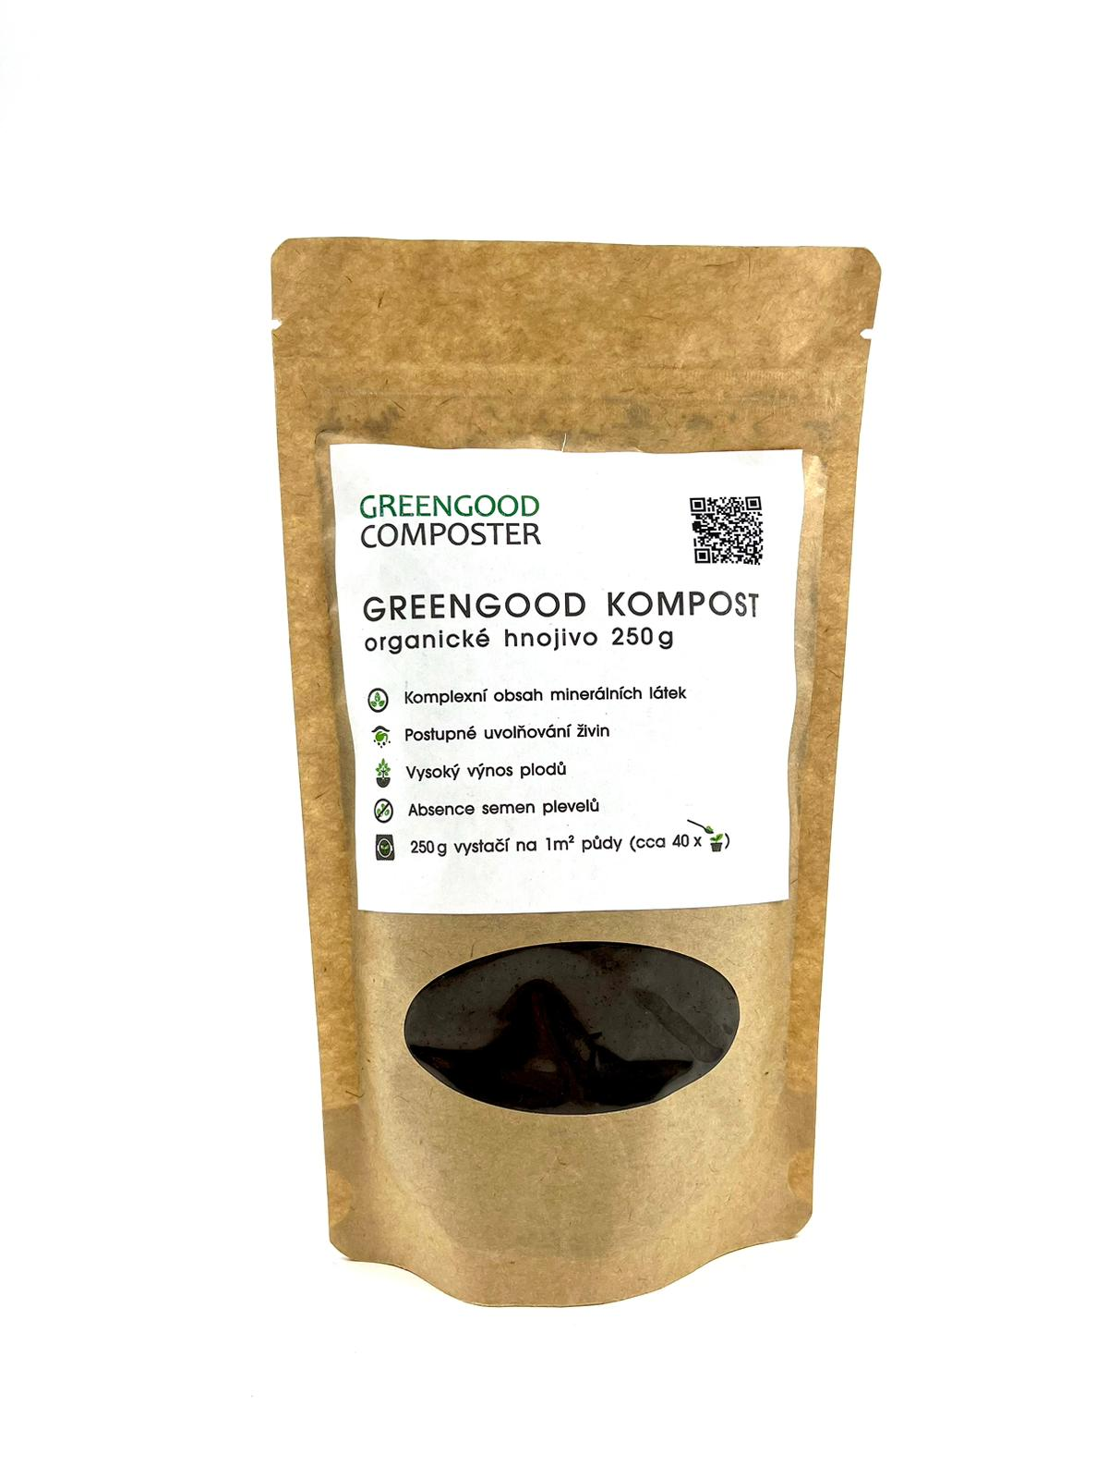
Princip technologie
Unikátní know-how kompostovací technologie, která spolu s automaticky řízenými teplotními cykly využívá účinku extrémně odolných mikroorganismů.
Jejich schopnost působit i v extrémních podmínkách umožňuje urychlení procesu kompostování, přičemž doba redukce bioodpadu o 90% nepřesahuje 24 hodin!

Slide 4
GreenGood 2023 rokem inovací
Zefektivnění zařízení v roce 2023 zlepšením technických vlastností zařízení vedlo ke snížení energetické náročnosti celého procesu.
Zlepšení izolace zařízení: Jedním z prvních kroků bylo zlepšení izolačních vlastností kompostovacího zařízení. Díky lepší izolaci se minimalizuje ztráta tepla, což pomáhá udržet optimální teplotu pro kompostování a zároveň snižuje energetickou náročnost procesu.
Úprava dynamiky míchání: Dalším významným krokem byla úprava dynamiky rotoru a míchadla. Tato úprava umožnila efektivnější míchání kompostu, což má za následek rychlejší rozklad organického materiálu. To nejenže snižuje dobu potřebnou k dokončení procesu, ale také pomáhá snížit energetickou spotřebu.
Systémový software automatického řízení: K tomu, aby byl proces kompostování co nejefektivnější, byl implementován systémový software automatického řízení. Tento systém sám monitoruje a upravuje různé parametry procesu, včetně míchání a teploty. Díky tomu lze dosáhnout optimálního výsledku s minimálním zásahem od obsluhy.

Slide 5
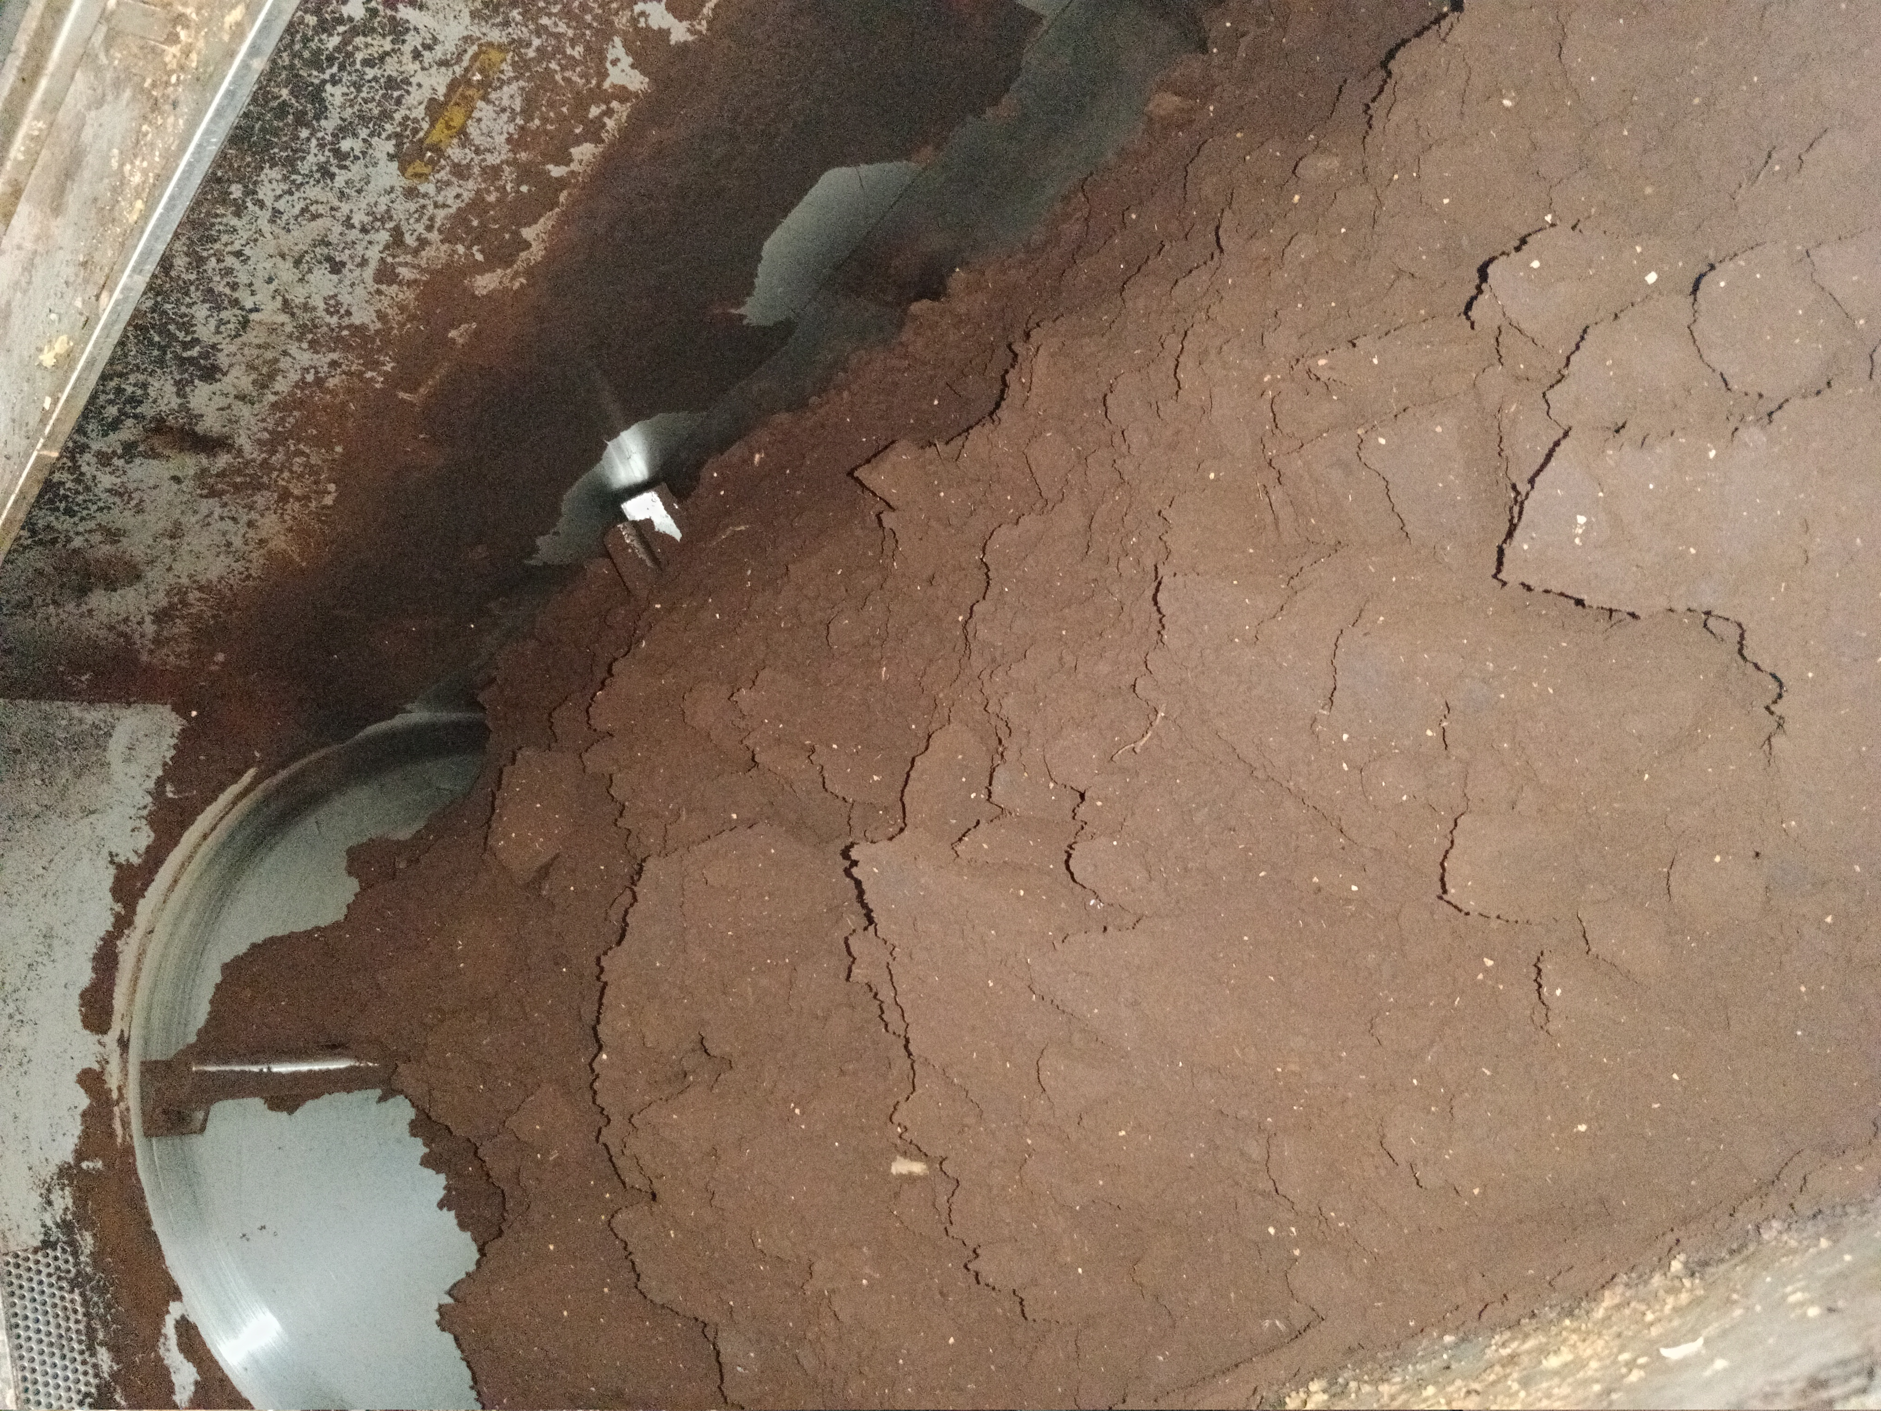

Díky těmto inovacím se podařilo snížit energetickou náročnost procesu kompostování o polovinu. Tímto způsobem byly dosaženy významné úspory energie, což přispělo k ekonomičtějšímu provozu zařízení. Navíc tato vylepšení pomáhají uživatelům plnit legislativní požadavky ohledně správy odpadu a zajišťují soulad s právními předpisy. To všechno přispívá k ochraně životního prostředí a konkurenceschopnosti kompostovacích zařízení na trhu.

Slide 6
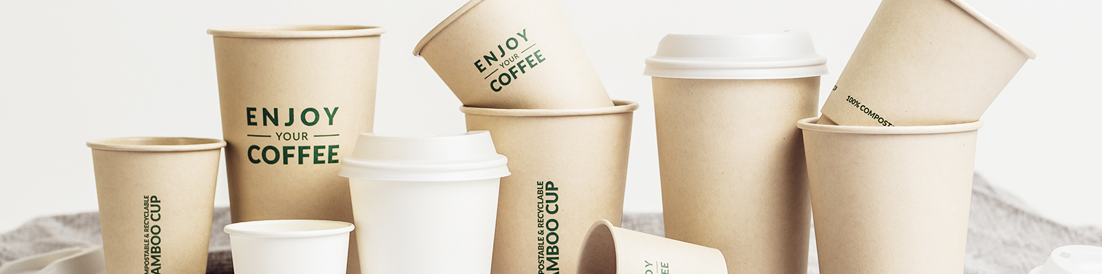
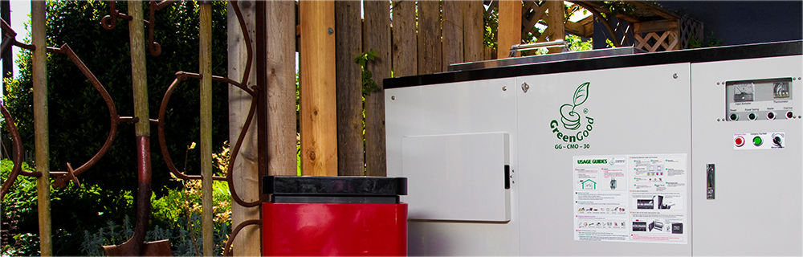
Kompostéry a koncept Zero Waste - řešení kompostovatelných obalů
Zero waste znamená život bez odpadu, a kompostéry Greengood hrají klíčovou roli v tomto konceptu tím, že pomáhají zužitkovat bioodpad, včetně použitých rozložitelných obalů. Tyto obaly, pokud jsou zpracovávány správným způsobem, představují minimální zátěž pro životní prostředí a v konečné podobě kompostu přinášejí prospěch půdě.

Slide 7
Desatero DŮVODŮ PROČ GreenGood
Unikátní Technologie:
Kompostéry GreenGood využívají revoluční technologii s výjimečně odolnými mikroorganismy, které jsou schopny růst i v extrémních podmínkách a přežít i při nedostatku potravy, vzduchu nebo při nízkých teplotách. Tyto mikroorganismy stačí přidat do kompostéru jednou, a není potřeba je opakovaně doplňovat.
Redukce Odpadu za 24 Hodin:
Během procesu kompostování dochází k úžasnému snížení objemu biologického odpadu až o 90 % během jednoho dne!
Bezpečné Zpracování Masa a Živočišných Zbytků:
Zařízení splňují přísné legislativní požadavky na zpracování vedlejších živočišných produktů. Vysoké teploty uvnitř kompostéru brání tvorbě patogenů a dalších nežádoucích organismů.
Optimalizace Nákladů:
Vysoká rychlost recyklace a redukce objemu odpadu umožňuje zpracovávání velkého množství odpadu přímo na místě jeho vzniku. Tím se minimalizují náklady spojené s manipulací, skladováním v chladicích boxech, tříděním a odvozem.
Intuitivní Ovládání:
Provoz kompostérů je plně automatický a jeho obsluha je velmi jednoduchá. Operátoři pouze vkládají biologický odpad do kompostérů a vyprazdňují je podle potřeby, s důležitými informacemi dostupnými na kontrolním panelu.
Flexibilní Provoz:
Provoz kompostérů není vázán pevným harmonogramem. Biologický odpad lze vkládat několikrát denně podle aktuální potřeby. Zařízení je nastavitelné pro optimální výkon s ohledem na různé typy biologického odpadu.
Nízká Energetická Náročnost:
Efektivita mikroorganismů zajišťuje nízké jednotkové náklady na zpracování biologického odpadu. Kompostéry přecházejí do úsporného režimu při ukončení procesu nebo při nižším vytížení, což šetří elektrickou energii.
Čistý Provoz:
Recyklace probíhá v utěsněné kompostovací nádrži, kde se uvolňují pouze H2O a CO2. Tyto plyny jsou odváděny prostřednictvím uhlíkových filtrů, což také zajišťuje eliminaci nepříjemných pachů. Provoz kompostérů nepotřebuje připojení k vodnímu zdroji.
Šetrnost K Životnímu Prostředí:
Kompostování předchází vytváření odpadů a podílí se na uzavírání oběhu potravin, což je známé jako "Closed Loop". Tím se minimalizuje skládkování odpadů a umožňuje jejich zpracování na užitečný kompost, který lze vrátit zpět do přírody.

Slide 8
Dekos R, s.r.o.
Voděradská 2152
251 01 Říčany
www.greengood.cz
Tel.: +420 777 859 656
Email: kompostery@dekos-r.cz

